Slide 1
Проект:
Сюжетно –ролевая игра «Магазин»
Средний дошкольный возраст
Выполнили: воспитатели
Байбакова А.Б.
Ибраева Л.А.
Китова Д.С.
МАДОУ № 39

Slide 2
Проект: Сюжетно –ролевая игра «Магазин»
Средний дошкольный возраст
Тип проекта: Познавательно – игровой.
Длительность: Краткосрочный. Январь 2021.
Участники проекта: Дети, родители, воспитатели: Китова Д.С; Ибраева Л.А; Байбакова А.Б.
МАДОУ № 39

Slide 3
Актуальность проекта:
Игра показывает, к какой цели стремиться человек, к чему он готовится, чего ожидает.
Штерн. В
Сюжетно – ролевые игры позволяют развивать творческие способности детей, их фантазию и артистизм, учат вживаться в образ того или иного персонажа, играть определенную роль. Они имеют большое значение в социальной адаптации ребенка, реализации его возможностей в будущем. Проигрывая различные жизненные ситуации, дети учатся идти на компромисс, меньше ошибаться в людях, избегать конфликтных ситуаций, поддерживать дружелюбную атмосферу. В сюжетно – ролевой игре успешно развиваются личность ребенка, его интеллект, воля, воображение и общительность. Но самое главное, эта деятельность порождает стремление к самореализации, самовыражению. Кроме того, игра является надежным диагностическим средством психического развития детей.
МАДОУ № 39

Slide 4
Проблема:
Детям трудно организовывать ролевое взаимодействие в игре «Магазин»
МАДОУ № 39

Slide 5
Цель:
Обогащение игрового опыта детей, который позволят им в дальнейшем самостоятельно организовывать игру.
МАДОУ № 39

Slide 6
Задачи:
- расширять знания детей о магазине;
- продолжать знакомить детей с профессией продавца, кассира и др.;
- закреплять представления детей о труде взрослых;
- активизировать речевое взаимодействие детей в игре, умение поддерживать беседу;
- формировать навыки культурного поведения;
- умения позитивно общаться и взаимодействовать со сверстниками, проявлять доброжелательность и уважение друг к другу;
- способствовать развитию у детей творческого потенциала в процессе игры.
МАДОУ № 39

Slide 7
Формы и методы реализации проекта:
С детьми: беседы, НОД, чтение и обсуждение произведений художественной литературы, продуктивная деятельность, дидактические игры, строительно-конструктивные игры, обыгрывание сюжетно-ролевых, игровых ситуаций.
С родителями: беседы, индивидуальные консультации, привлечение к организации совместных с детьми наблюдений, к изготовлению атрибутов игры.
МАДОУ № 39

Slide 8
Подготовительный этап:
Разработка тем и содержания бесед, НОД, подбор художественной литературы по теме проекта, подбор иллюстративного материала на темы: “Овощи”, “Фрукты”, “Магазин”.
Подбор, приобретение, изготовление обучающих дидактических игр, подбор сюжетно-ролевых игр-ситуаций. Обновление игрового оборудования, обновление и изготовление атрибутов к сюжетно-ролевой игре “Магазин”
МАДОУ № 39

Slide 9
Подготовительный этап:
Беседы:
«Куда мы ходим за продуктами?”“Кто такой продавец?»
«Кто такой кассир?»
«Откуда продукты берутся в магазине?»
«Какие отделы есть в продуктовом магазине?»
«Как правильно вести себя в магазине»
«Полезные продукты»
Лепка:
«Помидоры и огурцы на подносе»
Рисование:
«Фрукты»
МАДОУ № 39

Slide 10
Ресурсное обеспечение:
Стол - прилавок для продавца;
Игрушечная касса;
Игрушечные весы;
Игрушечные деньги;
Корзины для покупок;
Муляжы продуктов питания (овощи, фрукты, хлебобулочные изделия и др.)
Игрушки - заместители
МАДОУ № 39

Slide 11
Ожидаемые результаты:
формирование и развитие ролевого поведения у дошкольников;
совершенствование и расширение игровых умений;
обогащение и расширение представлений у детей по теме «Магазин», о культуре взаимодействия с окружающими людьми;
развитие диалогической речи (наличие умения составлять диалоги в соответствии с принятой ролью);
формирование культуры позитивного поведения;
совершенствование навыков партнерского взаимодействия в парах.
МАДОУ № 39

Slide 12
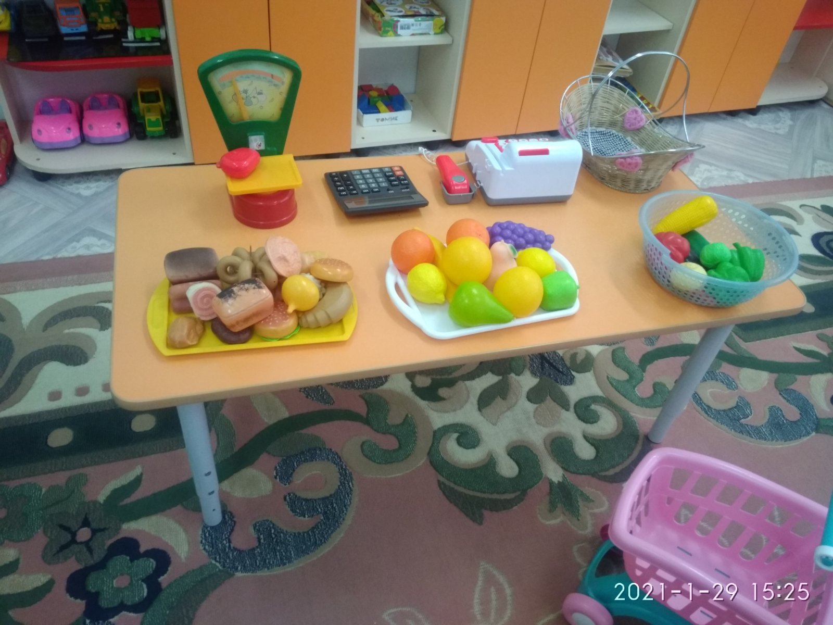
Атрибуты к игре «Магазин»
МАДОУ № 39

Slide 13
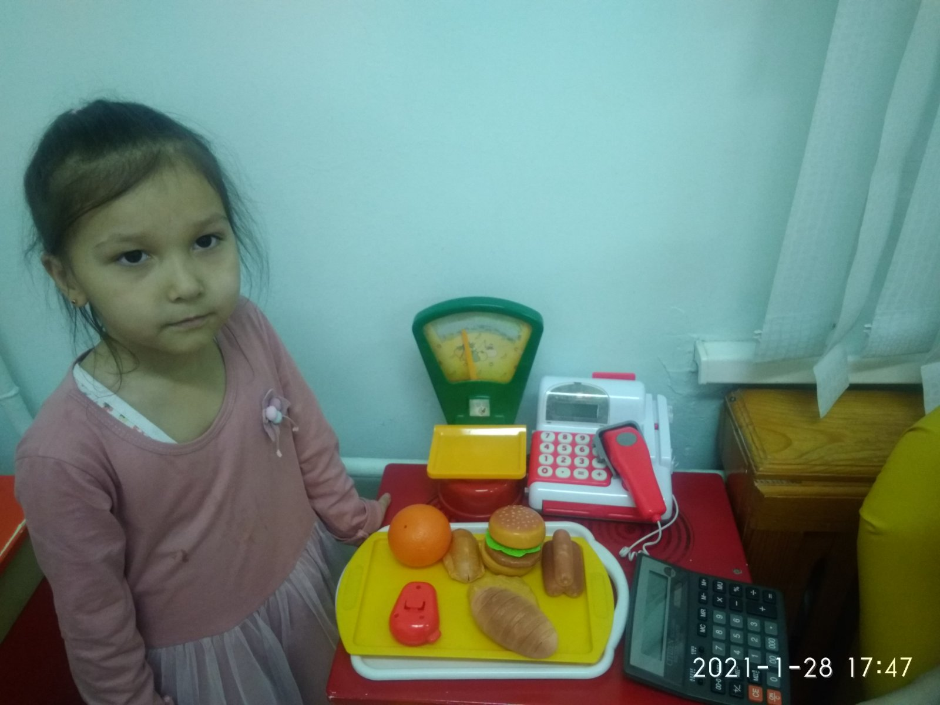
Атрибуты к игре «Магазин»
МАДОУ № 39

Slide 14
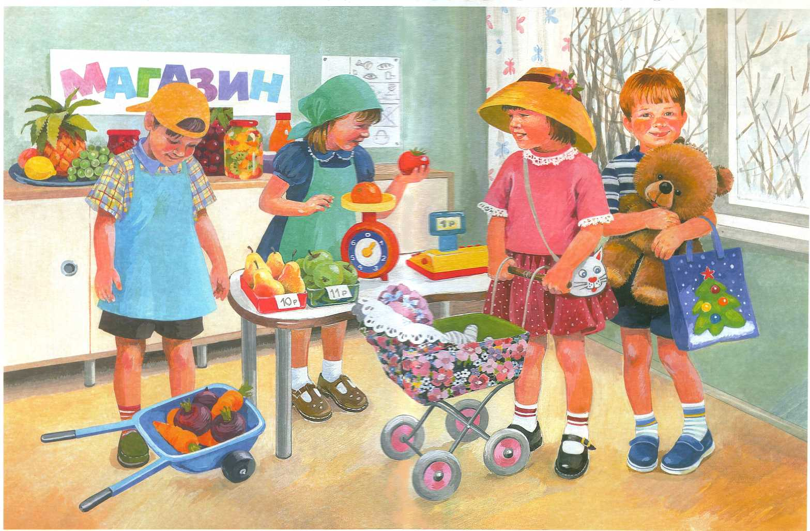
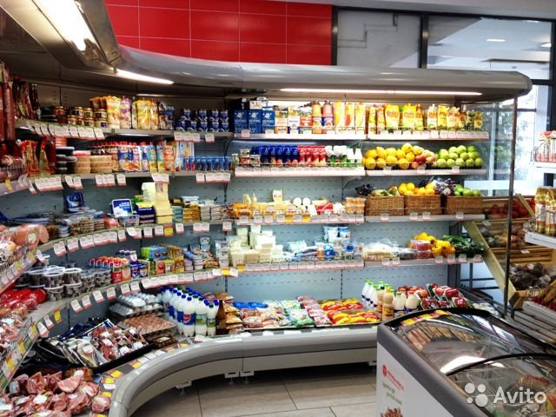
Образовательная деятельность:
Рассматривание иллюстраций по теме «Магазин»
МАДОУ № 39

Slide 15
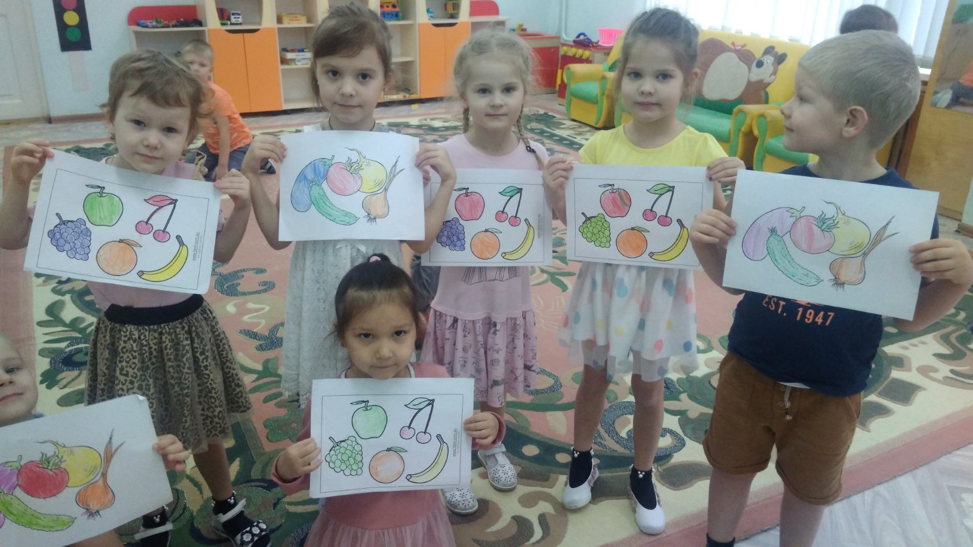
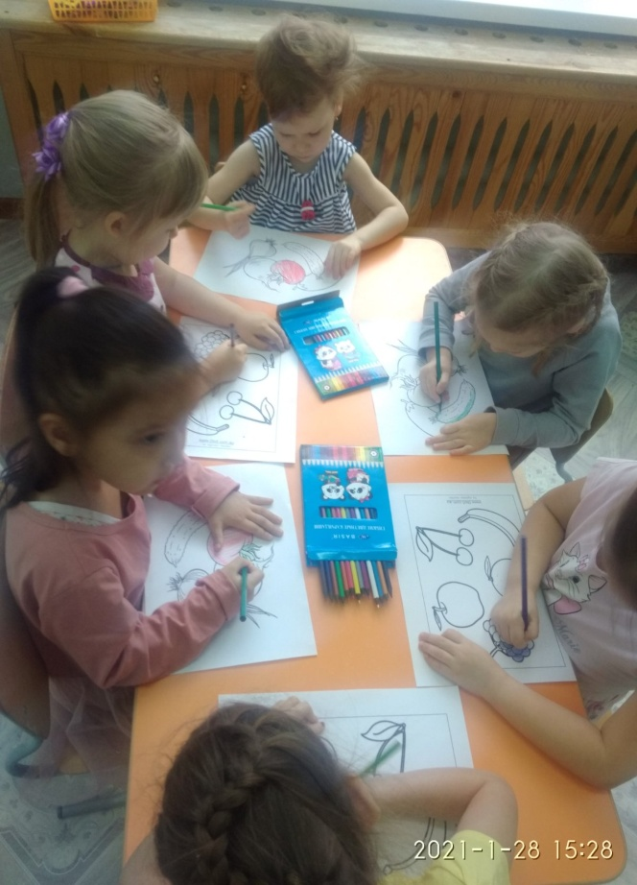
Изобразительная деятельность:
МАДОУ № 39

Slide 16
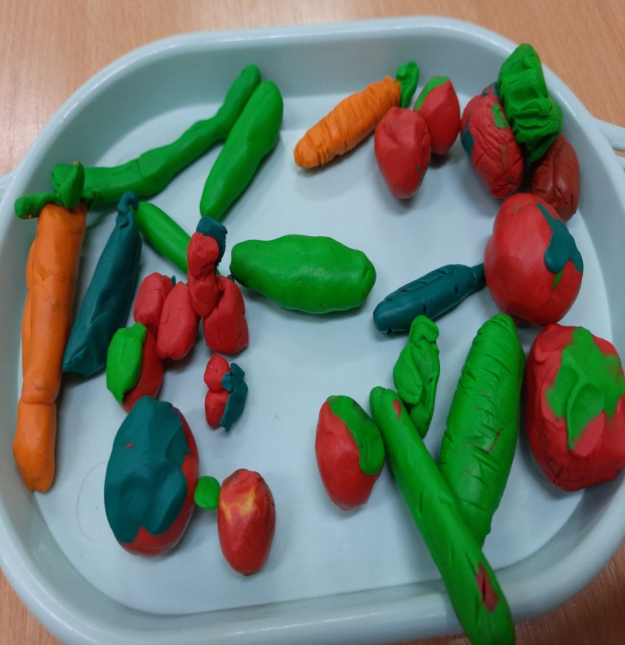
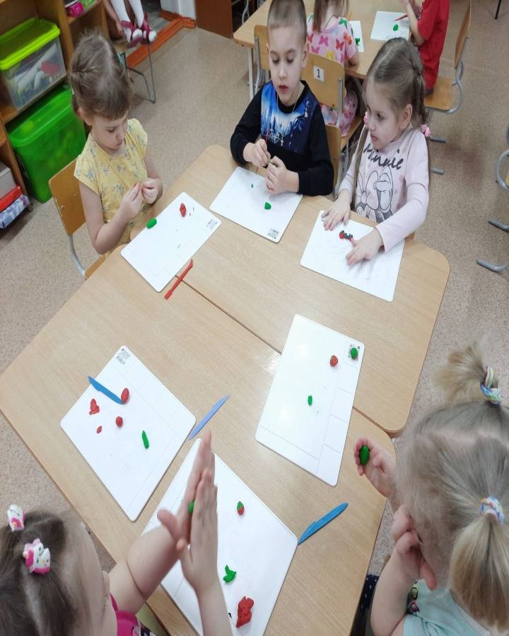
Изобразительная деятельность:
МАДОУ № 39

Slide 17
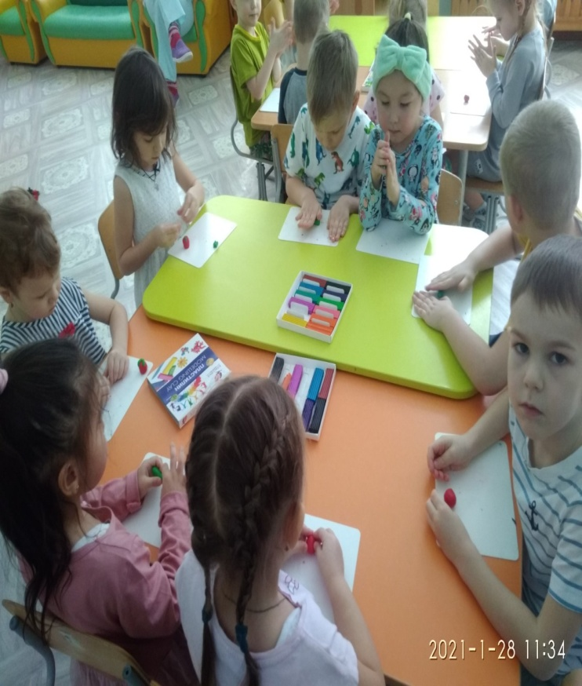
Изобразительная деятельность:
МАДОУ № 39

Slide 18
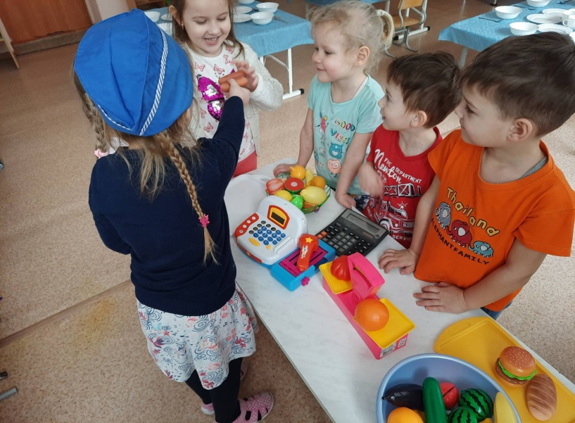
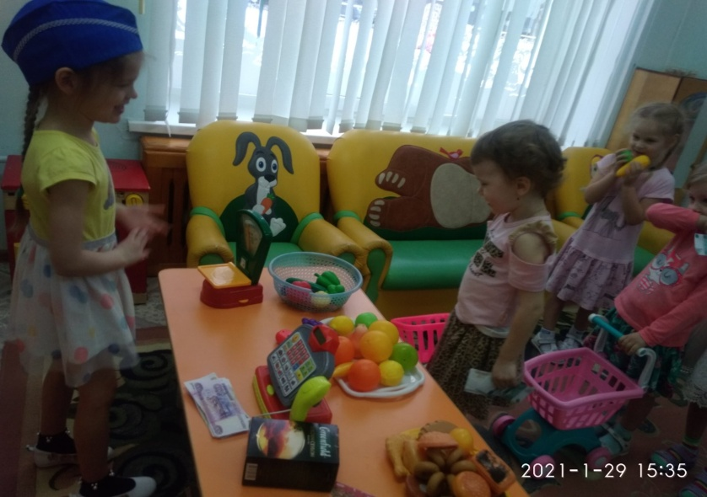
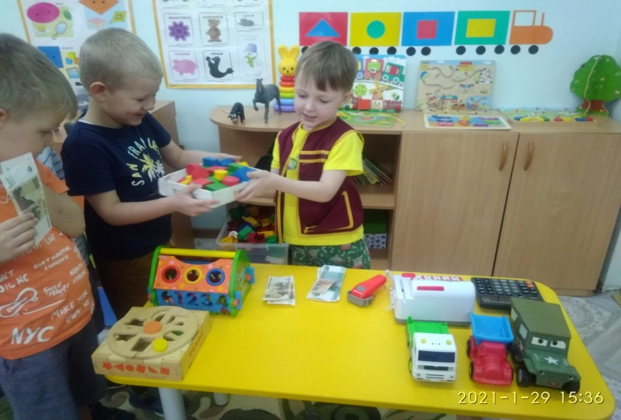
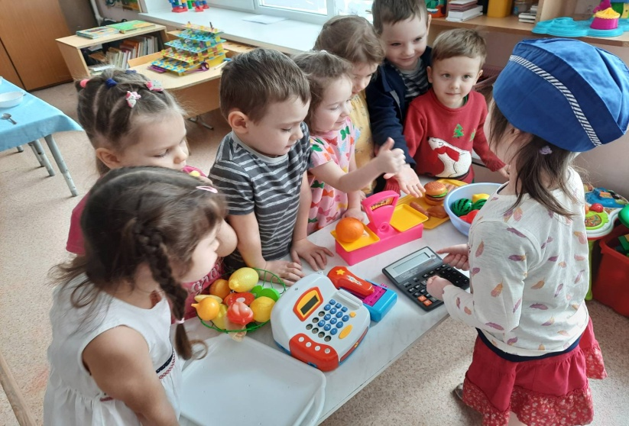
Сюжетно – игровая ситуация
МАДОУ № 39

Slide 19
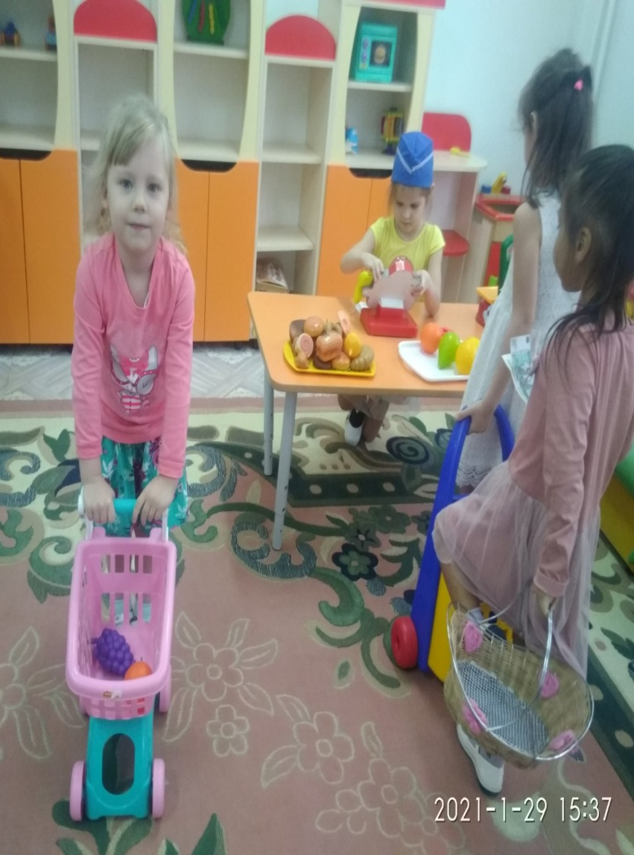
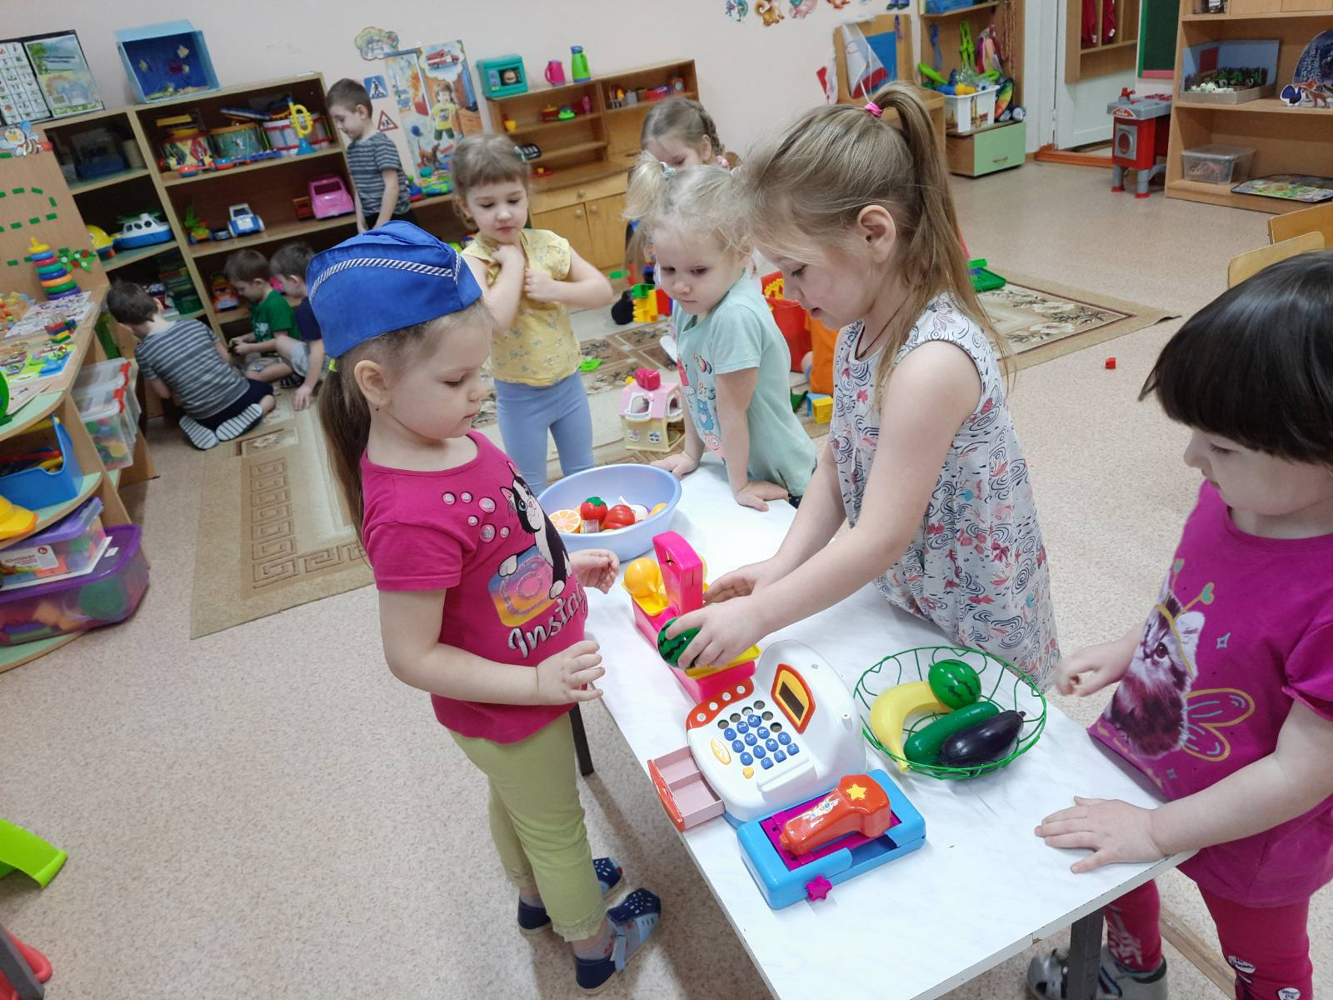
Сюжетно - игровая ситуация
МАДОУ № 39

Slide 20
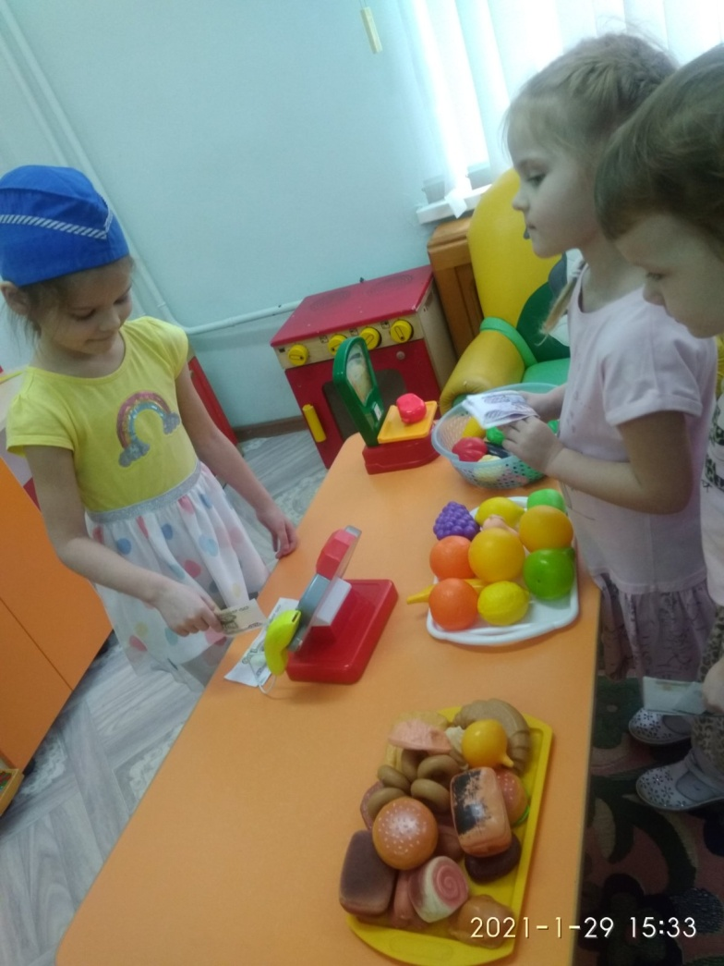
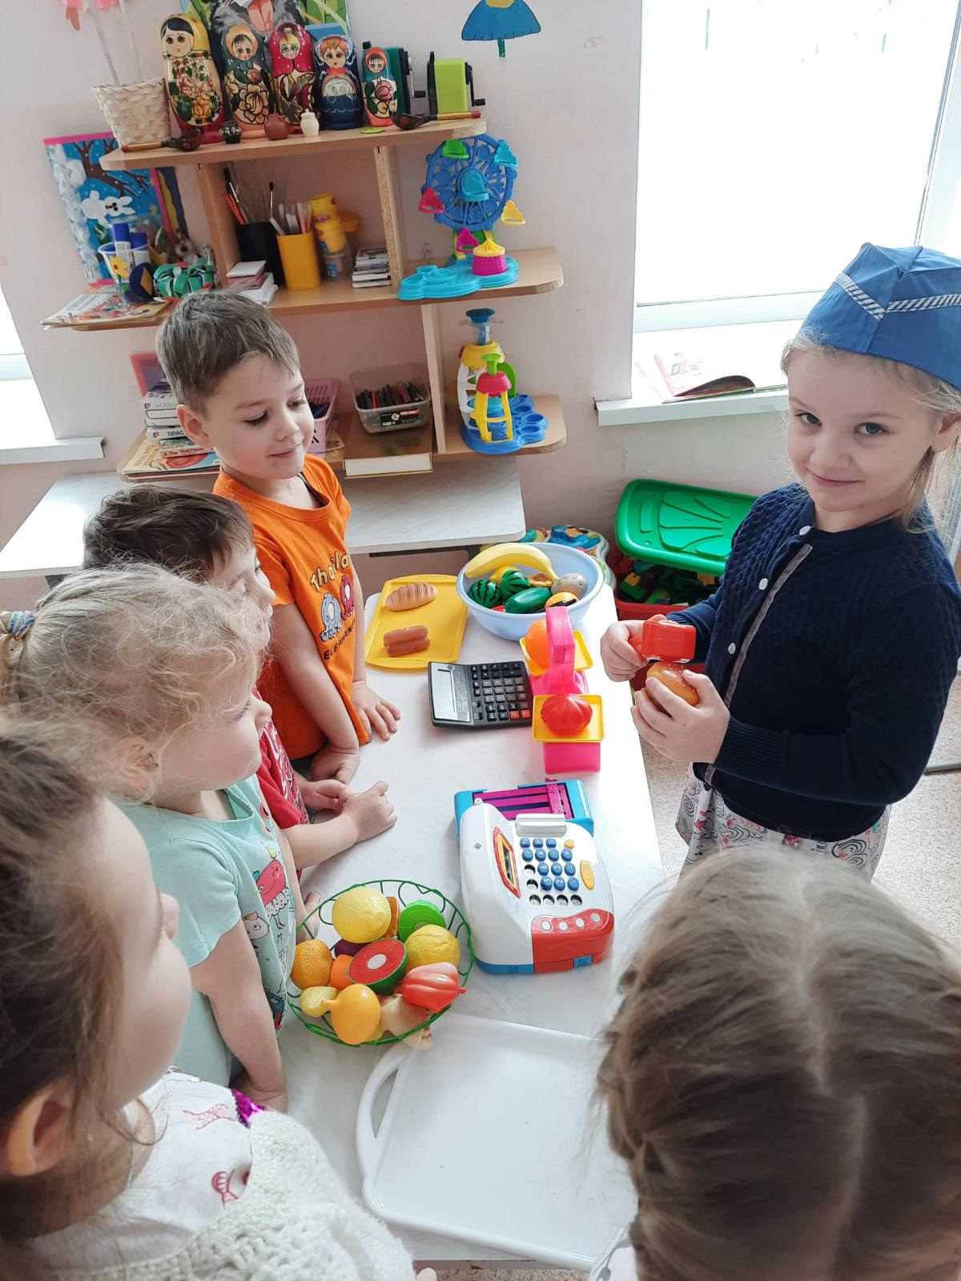
Сюжетно – игровая ситауция
МАДОУ № 39

Slide 21
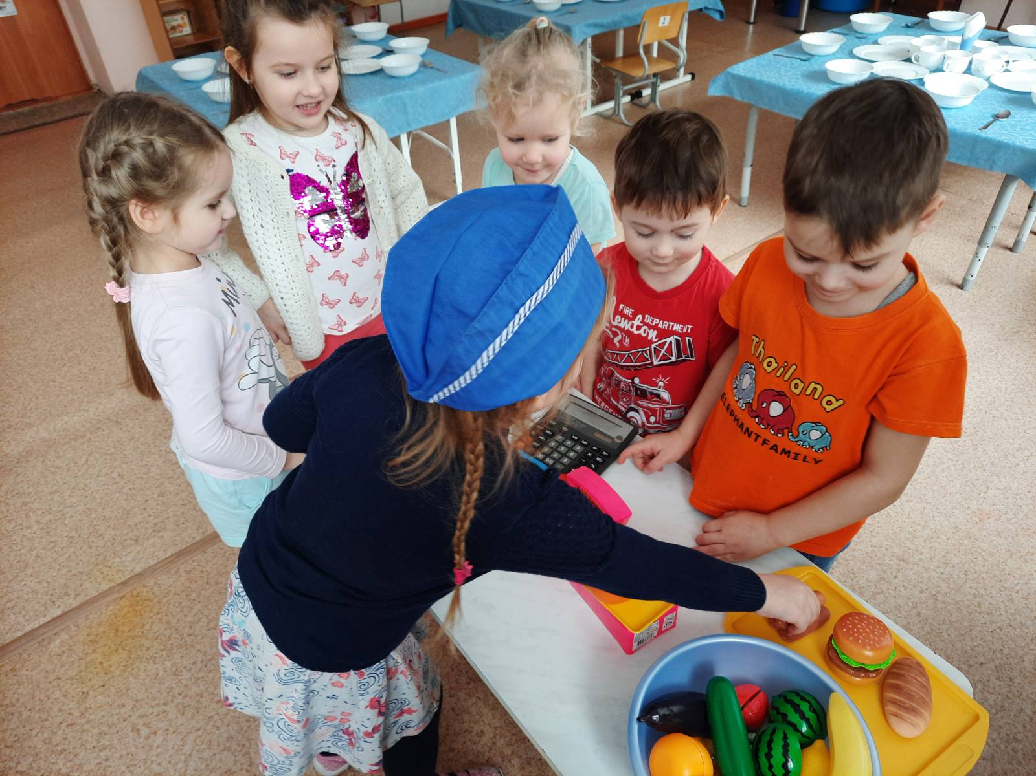
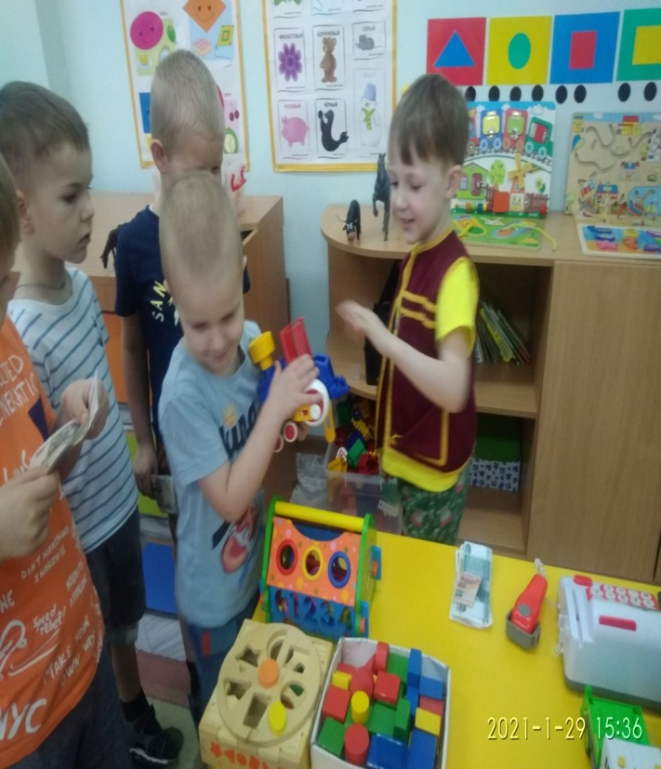
Сюжетно – игровая ситауция
МАДОУ № 39

Slide 22
Заключительный этап:
Самостоятельная игра детей;
Ролевое взаимодействие:
Продавец –покупатель
Консультант - покупатель
Покупатель -покупатель
МАДОУ № 39

Slide 23
Результат:
У детей:
обогатился жизненный опыт, расширились представления об окружающем мире;
обогатился игровой опыт, в том числе, через совместные игры со взрослыми;
обогатились игровые действия, игровое взаимодействие со взрослыми и сверстниками;
обогатился ролевой словарь, повысилась речевая активность;
усовершенствовались умения вести диалог с партнером по игре (взрослым, сверстником);
обогатился эмоциональный опыт в процессе совместных игр со сверстниками и взрослыми.
У воспитателя:
повысилась профессиональная компетенция, умение использовать комплексный метод педагогической поддержки сюжетно-ролевых игр, способствующий развитию самодеятельных игр детей.
МАДОУ № 39

Slide 24
Благодарим
за
внимание!
МАДОУ № 39

